Slide 1
Гласовне промене
Понављање и вежбање
Наставница Миљана степаноски

Slide 2
Пласовне промене
Непостојано а
Промена л у о
Палатализација
Сибиларизација
Јотовање
Једначење сугласника по звучности
Једначење сугласника по месту изговора
Губљење сугласника

Slide 3
Непостојано а
Непостојано а је самогласник а који се у једним облицима речи јавља, а у другим облицима исте речи се губи.
пас – пси – паса, ланац – ланца – ланаца, илегалац – илегалца – илегалаца...
једро – једара, стабло – стабала, песма – песама, сестра – сестара...
златан – златна, ведар – ведра, моћан – моћна, добар – добра...

Slide 4
Непостојано а
такав – таква, какав – каква, некакав – некаква...
дошао – дошла, ишао – ишла, рекао – рекла...
јесам – јесмо, сам – смо
један – једног
с/са, к/ка, пред/преда, кроз/кроза...
разабрати, разазнати, одабрати...

Slide 5
Непостојано а
Разликуј непостојано а од наставка за облик: МОМАКА

Slide 6
Промена л у о
Промена л у о је гласовна промена која се одиграла крајем 14. века у српском језику, када је свако л на крају слога или речи прешло у о.
ПРИЧАО – ПРИЧАЛА, ЧИТАО – ЧИТАЛА...
ЧИТАЛАЦ – ЧИТАОЦА – ЧИТАОЦИ – ЧИТАЛАЦА
ПРЕДЕО – ПРЕДЕЛА, ПОСАО – ПОСЛА....
ВЕСЕО – ВЕСЕЛА, ДЕБЕО – ДЕБЕЛА...
УЧИОНИЦА, РАДИОНИЦА, ЧИТАОНИЦА...
СЕОБА, ДЕОБА

Slide 7
ПРОМЕНА Л у о – изузеци
ШКОЛСКИ, СИЛНИ, БОЛ, ЖАЛБА
ФУДБАЛ, ЖУРНАЛ, МОНОПОЛ, КАНАЛ
СТРЕЛАЦ, ИЛЕГАЛАЦ

Slide 8
палатализација
Палатализација је гласовна промена по којој су задњонепчани сугласници К, Г, Х испред Е, И и непостојаног а замењени предњонепчаним сугласницима Ч, Ж и Ш.
УЧЕНИК – УЧЕНИЧЕ, ДРУГ – ДРУЖЕ, ДУХ – ДУШЕ
СЕЧЕМ, ПЕЧЕМ, ТЕЧЕМ... (од сећи: сек-, пећи: пек-, тећи: тек-)
КЊИГА – КЊИЖИЦА, БОГ – БОЖИЋ, ВЛАГА – ВЛАЖАН, ДАХ - ДАШАК

Slide 9
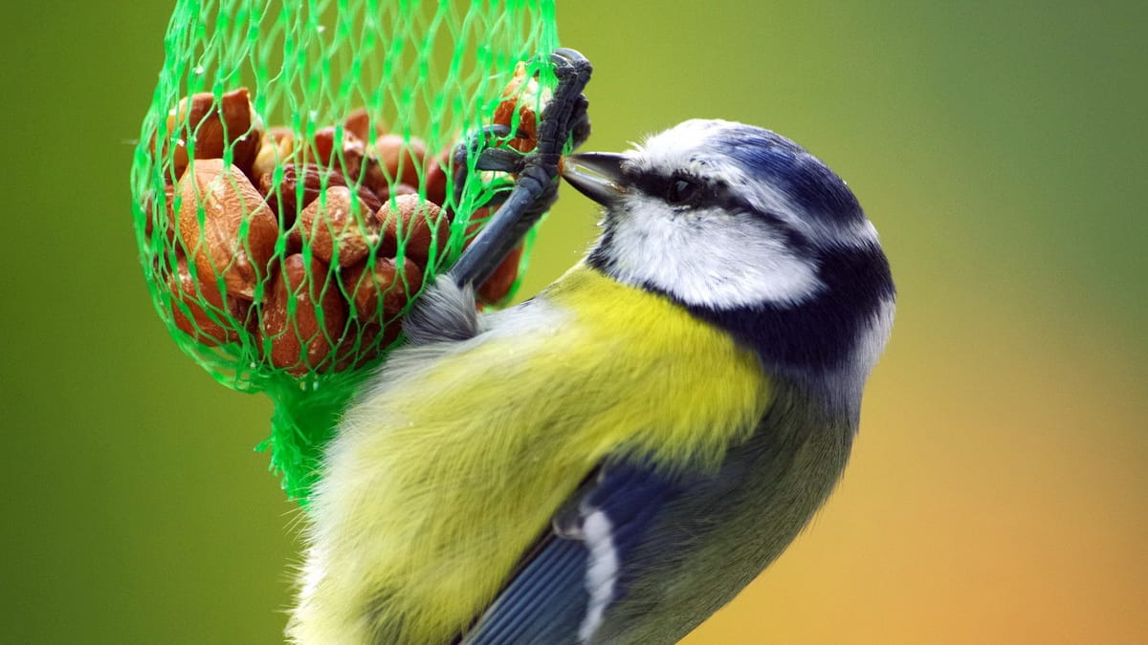
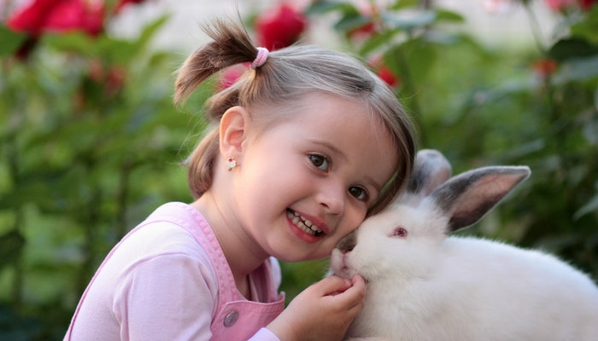
палатализација
Резултат палатализације је и замена зубних сугласника Ц и З предњонепчаним сугласницима Ч и Ж.
ЗЕЦ – ЗЕЦЕ- ЗЕЧИЋ, ПТИЦА – ПТИЧИЦА, МИЛИЦА – МИЛИЧИН...
КНЕЗ- КНЕЖЕ – КНЕЖЕВ – КНЕЖЕВИНА...

Slide 10
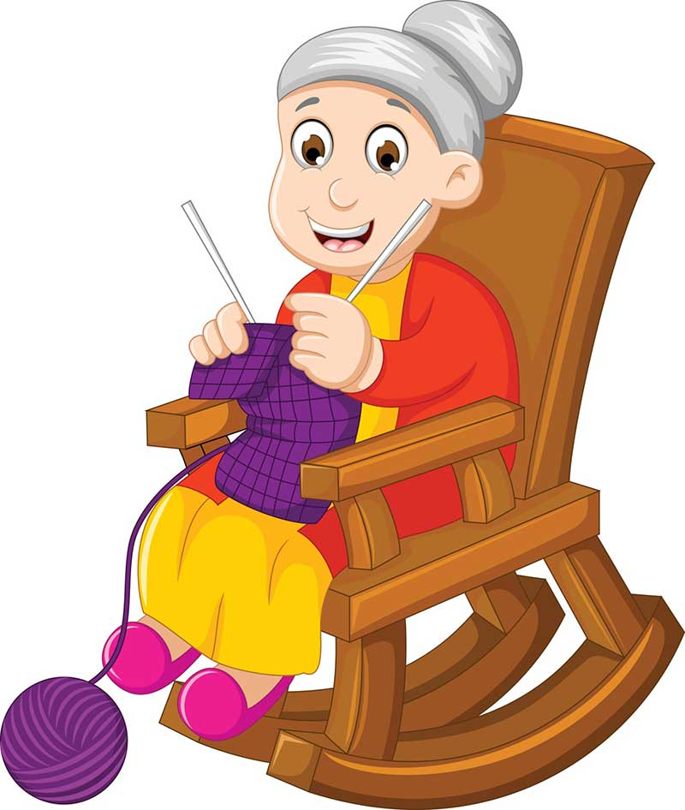
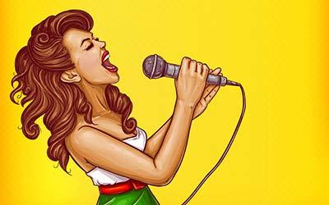
Палатализација – изузеци
БАКИЦА, ЧИКИЦА, СЕКИЦА...
ОЛГИН, МИКИН, СНАХИН...
ДЕВОЈЧИЦИН, ПЕВАЧИЦИН...

Slide 11
СИБИЛАРИЗАЦИЈА
Сибиларизација је гласовна промена по којој су задњонепчани сугласници К, Г и Х испред И замењени зубним сугласницима Ц, З и С и то само приликом промене облика речи.
РУКА – РУЦИ, НОГА – НОЗИ, СВРХА – СВРСИ
КОРАК – КОРАЦИ, ОРАХ – ОРАСИ
СЕЦИ, СЕЦИЈАХ (од сећи: сек-), ТЕЦИ, ТЕЦИЈАХ (од тећи: тек-)...

Slide 12
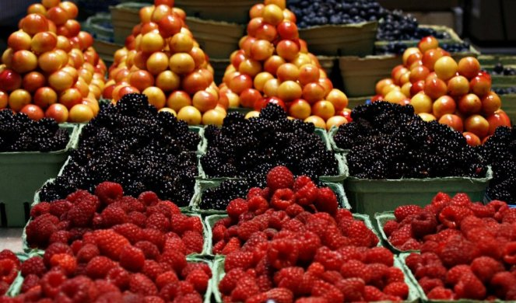
СИБИЛАРИЗАЦИЈА – изузеци
ТАЧКА – ТАЧКИ, ВОЋКА – ВОЋКИ, МАЗГА – МАЗГИ, ТЕЗГА – ТЕЗКИ
БАКА – БАКИ, ЛИГА – ЛИГИ...
АНКА – АНКИ, ОЛГА – ОЛГИ, МИХА - МИХИ
ДУБЛЕТНИ ОБЛИЦИ:
СЛУГИ И СЛУЗИ, ЕПОХИ И ЕПОСИ, МАСКИ И МАСЦИ, ФРЕСКИ И ФРЕСЦИ

Slide 13
јотовање
Јотовање је гласовна промена у којој се сонант Ј спаја са ненепчаним или са задњонепчаним сугласницима испред себе (З, С, Д, Т, Л, Н, К, Г, Х) и даје предњонепчани сугласник (Ж, Ш, Ђ, Ћ, Љ, Њ, Ч, Ж, Ш).
памет - памећу, милост - милошћу, радост - радошћу...
глодати – глођем, викати – вичем...
мазити – мажен, носити – ношен...

Slide 14
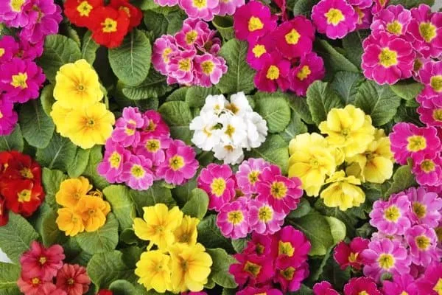
јотовање
мазити – мажен, носити – ношен, родити – рођен...
брз – бржи, висок – виши, строг – строжи, танак – тањи...
цвет – цвеће, прут – пруће, грана – грање...
град – грађанин, Београд – Београђанин, Пирот – Пироћанац...

Slide 15
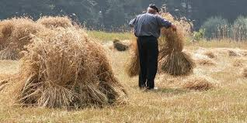
јотовање
Када се сонант Ј нађе иза уснених сугласника Б, П, М, и В, онда он прелази у Љ, па добијамо групе БЉ, ПЉ, МЉ, ВЉ.
љубављу
славље, шибље, снопље, гробље, грмље...
грубљи, тупљи

Slide 16
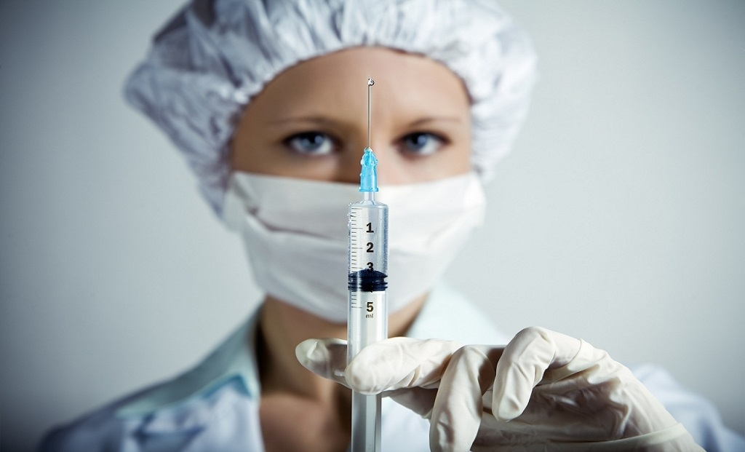
Јотовање – изузеци
ДЈЕЦА, ДЈЕВОЈКА, ДЈЕД, ТЈЕРАТИ...
РАЗЈЕДИНИТИ, СЈЕДИНИТИ, КЛАСЈЕ, КОЗЈИ...
ИНЈЕКЦИЈА, КОНЈУГАЦИЈА...

Slide 17
Једначење сугласника по звучности
Једначење сугласника по звучности је гласовна промена која се догађа када се у речи нађу два права сугласника различита по звучности. Они се једначе тако што се први једначи по звучности са другим.
Јавља се приликом промене облика речи и приликом творбе речи.

Slide 18
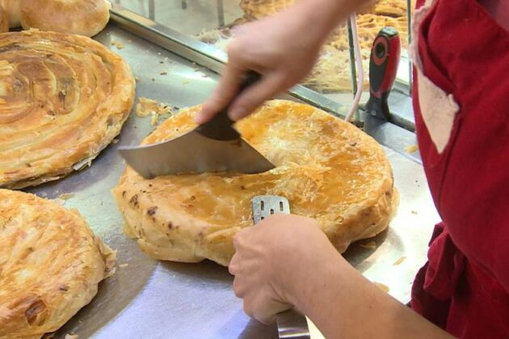
Једначење сугласника по звучности
врабац – врапца – врапцима, кобац – копца – копцима...
сладак – слатка, бридак – бритка, мрзак – мрска...
сват – свадба, косити – косидба, бурек – бурегџија, ћевап – ћевабџиница...
исписати (из-), распродати (раз-), откочити (од-), натпросечан (над-), претчас (пред-)

Slide 19
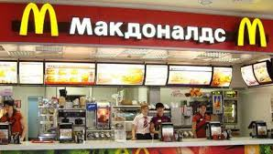
Једначење сугласника по звучности – изузеци
ЉУДСКИ, ГРАДСКИ, ОДШЕТАТИ, ПОДШИШАТИ
ВОЂСТВО
ПОДТЕКСТ, ПРЕДТУРСКИ, ОЛДТАЈМЕР...
ШВЕДСКА, РЕДФОРД, ВАШИНГТОН, МЕКДОНАЛД, ДРАГСТОР...

Slide 20
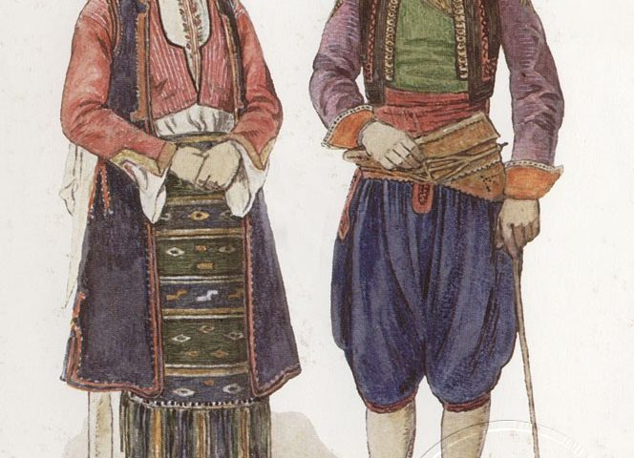
Једначење сугласника по месту изговора
Једначење сугласника по месту изговора је гласовна промена у којој зубни сугласници З и С прелазе у предњонепчане сугласнике Ж и Ш када се нађу испред предњонепчаних сугласника Ђ, Ћ, Џ, Ч, Ж, Ш, Љ и Њ.
носити – ношња, пазити – пажња – пажљив...
шћућурити (с-), ражџарати (раз-)...

Slide 21
Једначење сугласника по месту изговора
Једначење сугласника по месту изговора врши се и када се алвеоларни сугласник Н нађе испред уснених сугласника Б и П. Тада он прелази у уснени сонант М.
стан – стамбени, храна – прехрамбени, одбрана – одбрамбени, зелен – зелембаћ...

Slide 22
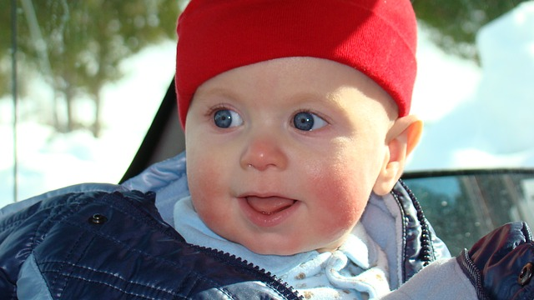
Једначење сугласника по месту изговора
Једначењу сугласника често претходе друге гласовне промене:
Јотовање: машћу, радошћу, жалошћу, грожђе, лишће...
Једначење сугласника по звучности: обрашчић, рашчешљати, ишчеткати...

Slide 23
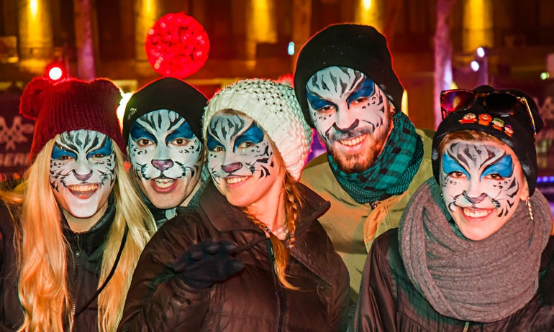
Једначење сугласника по месту изговора – изузеци
ИЗЉУБИТИ, СЉУШТИТИ...
СТРАНПУТИЦА, ЈЕДАНПУТ, МАСКЕНБАЛ, ЦРВЕНПЕРКА...

Slide 24
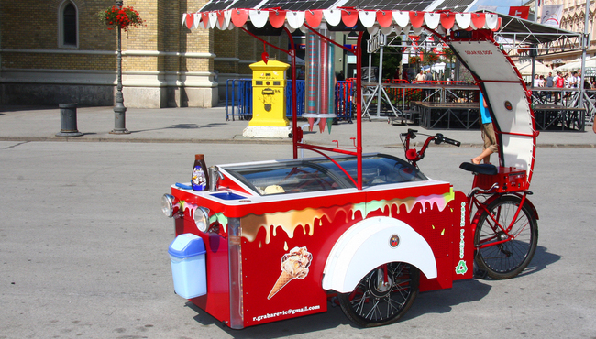
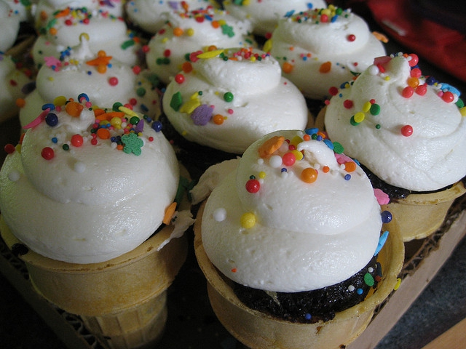
Губљење сугласника
Губљење сугласника се врши када се нагомилају исти или слични сугласници или се створе сугласничке групе тешке за изговор.
ОТАЦ – ОЦА, СЛАДОЛЕД – СЛАДОЛЕЏИЈА...
БОЛЕСТАН – БОЛЕСНА, МАСТАН – МАСНА, ПОСТАН – ПОСНА; БОРАВИШНИ...

Slide 25
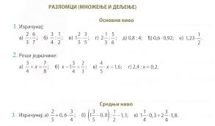
ГУБЉЕЊЕ СУГЛАСНИКА
Губљењу сугласника често претходе друге гласовне промене:
Једначење сугласника по звучности: расветлити, педесет...
Једначење сугласника по месту изговора: беживотан...
Једначење сугласника по звучности и једначење сугласника по месту изговора: раширити, ишарати...
Непостојано а и сибиларизација: додатак – додаци, изузетак – изузеци, задатак – задаци...

Slide 26
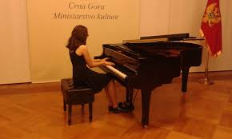
ГУБЉЕЊЕ СУГЛАСНИКА - изузеци
НАЈЈАЧИ, НАЈЈАСНИЈИ, НАЈЈЕФТИНИЈИ...
ВАННАСТАВНИ, ПОСТДИПЛОМСКИ, ДВАДЕСЕТТРЕЋИНА...
ПРОТЕСТНИ, КОНТРАСТНИ...
ПИЈАНИСТКИЊА, ВИОЛИНИСТКИЊА, ФИНАЛИСТКИЊА...

Slide 27
Гласовне промене - вежбање
https://docs.google.com/forms/d/e/1FAIpQLSdcbiowzQKEmXzrYLvQbwohyL5tPxs6IWhKs7MBgBeSWQbhkw/viewform

